Slide 1
6.3 순환 신경망의 고급 사용법 딥러닝 C팀 전은성

Slide 2
6.3 순환 신경망의 고급 사용법
순환 드롭아웃(recurrent dropout) : 순환 층에서 과대적합을 방지하기 위해 케라스에 내장되어 있는 드롭아웃을 사용합니다.
스태킹 순환 층(stacking recurrent layer) : 네트워크의 표현 능력을 증가시킵니다.(그 대신 계산 비용이 많이 듭니다.)
양방향 순환 층(bidirectional recurrent layer) : 순환 네트워크에 같은 정보를 다른 방향으로 주입하여 정확도를 높이고 기억을 좀 더 오래 유지시킵니다.

Slide 3
6.3.1 기온 예측 문제
날씨 시계열 데이터셋 사용
독일 예나시에 있는 막스 플랑크 생물지구화학 연구소의 지상 관측소에서 수집
기온, 기압, 습도 풍향 등 14개의 관측치가 10분마다 기록

Slide 4
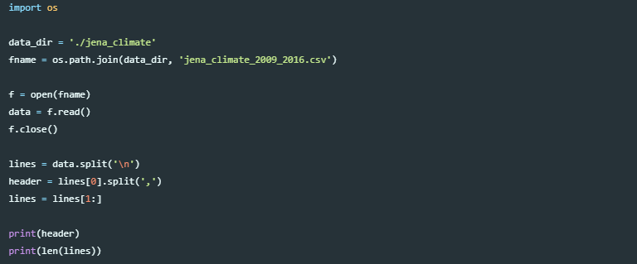
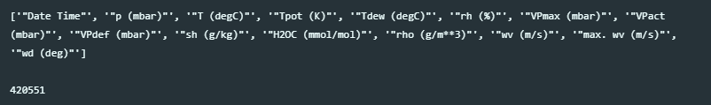
6.3.1 기온 예측 문제

Slide 5
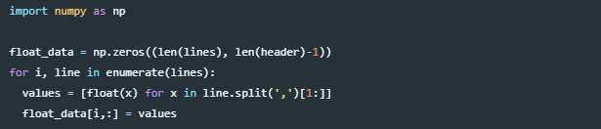

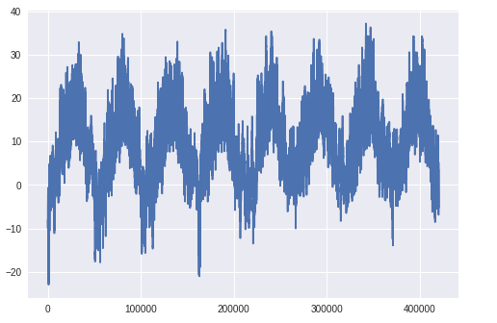
6.3.1 기온 예측 문제
데이터셋 전체 기간의 온도

Slide 6
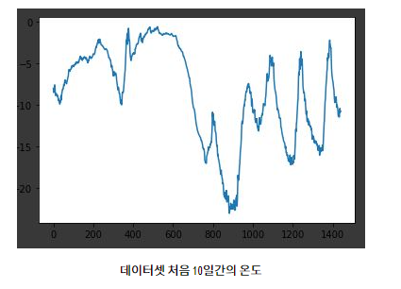
6.3.1 기온 예측 문제
plt.plot(range(1440),temp[:1440])
주기성을 찾을 수 있다.
아주 추운 겨울 중 10일

Slide 7

6.3.2 데이터 준비
신경망에 주입할 수 있는 형태로 데이터를 전처리합니다.
14개의 특성의 범위가 서로 다르므로 정규화를 시킵니다.
각 시계열 특성에 대해 평균을 빼고 표준 편차로 나누어 전처리합니다.
처음 20만 개만 사용.

Slide 8
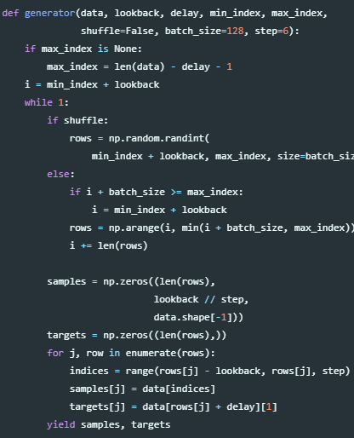
6.3.2 데이터 준비
Float_data 배열을 받아 과거 데이터의 배치와 미래 타깃 온도를 추출하는 파이썬 제너레이터를 만듭니다.
제너레이터 함수는 (samples, targets) 튜플을 반복적으로 반환합니다.
Samples는 입력 데이터로 사용할 배치, targets는 이에 대응되는 타깃 온도의 배열
Data : 정규화한 부동 소수 데이터로 이루어진 원본 배열
Lookback : 입력으로 사용하기 위해 거슬러 올라갈 타임스텝
Delay : 타깃으로 사용할 미래의 타임스텝
Min_index와 max_index : 추출할 타임스텝의 범위를 지정하기 위한 data 배열의 인덱스, 검증 데이터와 테스트 데이터를 분리하는데 사용
Shuffle : 샘플을 섞을지, 시간 순서대로 추출할지를 결정
Batch_size : 배치의 샘플 수
Step : 데이터를 샘플링할 타임스텝 간격, 1시간에 하나의 데이터 포인트를 추출하기 위해 6으로 지정

Slide 9
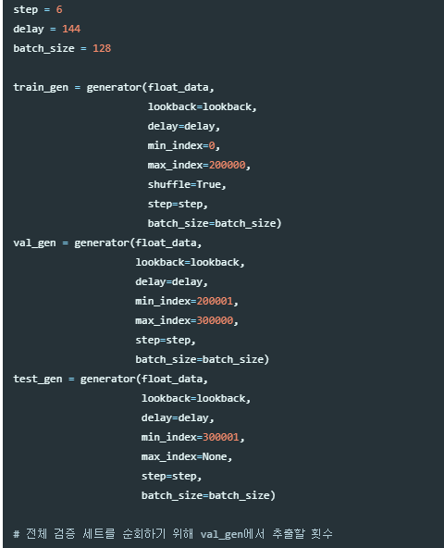
6.3.2 데이터 준비
Generator 함수를 사용하여 훈련용, 검증용, 테스트용으로 3개의 제네레이터를 만듭니다.
훈련 제너레이터는 처음~20만개
검증 제너레이터는 그 다음 10만개
테스트 제너레이터는 나머지

Slide 10
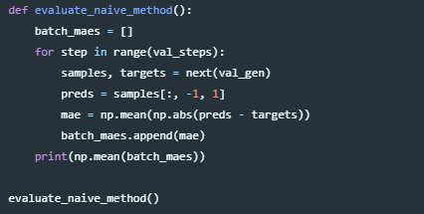
6.3.3 상식 수준의 기준점
정상 여부 확인을 위한 용도
고수준 머신 러닝 모델이라면 뛰어넘어야 할 기준점
알려진 해결책이 없는 새로운 문제를 다루어야 할 때 유용
이 온도 예측 문제의 경우 상식 수준으로 오늘 온도는 내일 온도와 비슷하거나 동일하다고 예측
평균 절댓값 오차(MAE)로 평가
MAE를 출력하면 0.29가 나오고 이 데이터는 평균이 0이고 표준편차가 1이기 때문에 표준편차를 곱하면 섭씨 2.57도가 됩니다.

Slide 11
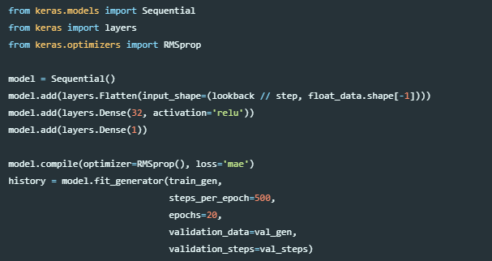
6.3.4 기본적인 머신 러닝 방법
간단하고 손쉽게 만들 수 있는 머신러닝 모델
이를 바탕으로 더 복잡한 방법을 도입하는 근거 마련

Slide 12
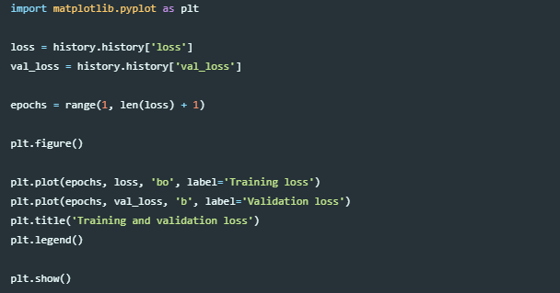
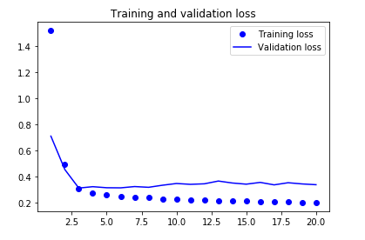
6.3.4 기본적인 머신 러닝 방법
일부 검증 손실은 학습을 사용하지 않은 기준점에 가깝지만 안정적이지 못합니다
기준 모델의 평균 절댓값 오차가 0.29였으므로 비교를 하면 기준 모델의 성능이 더 좋음
이는 머신 러닝이 찾지 못하는 핵심 정보가 많기 때문(간단한 모델이 아니기 때문)

Slide 13
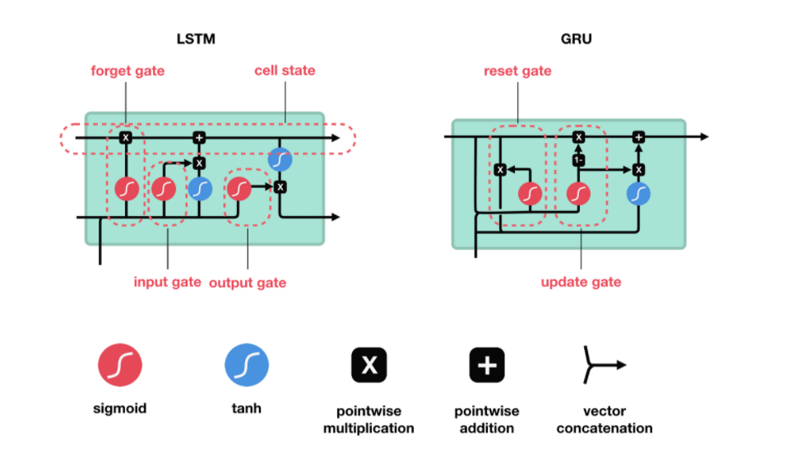
6.3.5 첫 번째 순환 신경망
시계열 데이터를 사용 -> 입력 데이터에 순서가 있다는 뜻
그러므로 순환 신경망(RNN)을 사용해야 함
GRU층을 사용

Slide 14
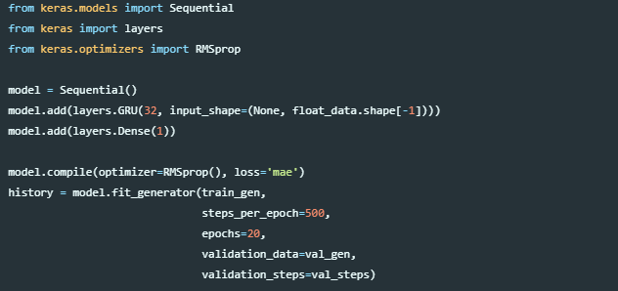
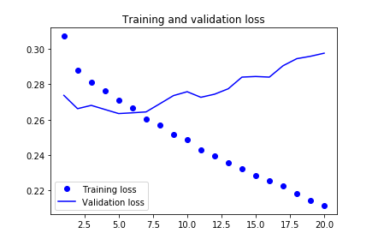
6.3.5 첫 번째 순환 신경망
앞의 기본적인 머신러닝 방법보다 훨씬 효율적
하지만 검증손실을 보면 점점 늘어나는 과적합이 발생
새로운 검증 MAE는 0.265 이하이고 섭씨로 복원하면 2.35도(초기 값인 2.57보다 확실히 작음)
더 개선할 수 있는 여지가 보임

Slide 15
6.3.6 과대적합을 감소하기 위해 순환 드롭아웃 사용하기
과대적합을 해결하기위해 드롭아웃 기법 사용
드롭아웃(훈련 데이터를 층에 주입할 때 데이터에 있는 우연한 상관관계를 깨뜨리기 위해 입력 층의 유닛을 랜덤하게 끄는 기법)
드롭아웃을 적용하면 규제에 도움이되는 것보다 학습에 더 방해 되는 것으로 오랫동안 알려져있었으나 동일한 드롭아웃 마스크를 모든 타임스텝에 적용하는 것으로 해결
Droupout은 층의 드롭아웃 비율을 정하고 recurrent_dropout은 순환 상태의 드롭아웃 비율을 정함

Slide 16
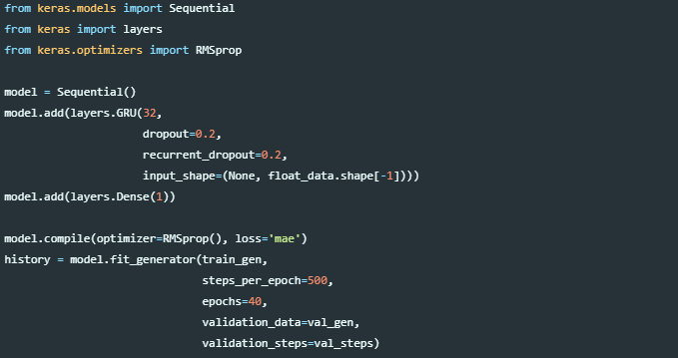
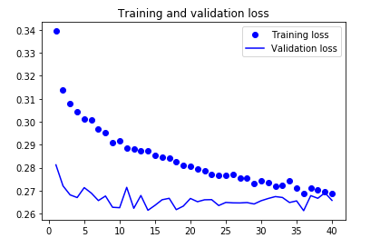
6.3.6 과대적합을 감소하기 위해 순환 드롭아웃 사용하기
과적합은 일어나지 않음
평가 점수는 안정적이지만 이전보다 더 나아지지는 않음

Slide 17
6.3.7 스태킹 순환 층
앞의 순환 신경망을 사용한 방법은 과적합이 일어나지 않았지만 성능상 병목이 있으므로 네트워크의 용량을 늘려야 함
과적합이 일어날 때까지 네트워크의 용량을 늘리는 것이 좋음.(너무 많이 과대적합되지 않는 한 아직 충분한 용량에 도달한 것이 아님)
유닛의 수를 늘리거나 층을 더 많이 추가
하지만 비용이 많이 소요됨

Slide 18
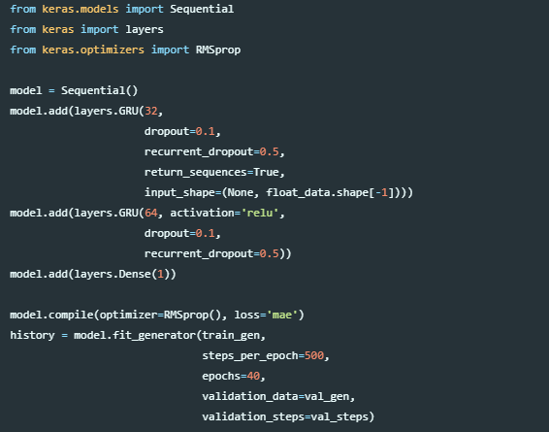
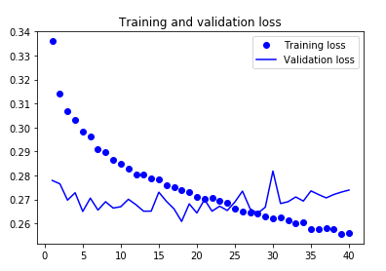
6.3.7 스태킹 순환 층
Return_sequences=True -> 출력을 한꺼번에 내보낸다는 뜻
층을 추가하여 성능을 조금 향상, 하지만 차이가 크지는 않음
아직 충분히 과대적합을 만들지 못했기 때문에 층의 크기를 더 늘릴 수 있음
층을 추가한 만큼 도움이 되지 않았으므로 네트워크의 용량을 늘리는 것이 도움이 되지 않는다고 판단

Slide 19
6.3.8 양방향 RNN 사용하기
RNN은 순서가 있는 데이터를 입력으로 사용하므로 순서와 시간에 민감함
각 RNN을 입력시퀀스를 한 방향(시간 순서나 반대 순서)으로 처리한 후 각 표현을 합침
시퀀스를 양쪽 방향으로 처리하기 때문에 양방향 RNN은 단방향 RNN이 놓치기 쉬운 패턴을 감지 할 수 있음
입력 시퀀스를 시간 차원을 따라 거꾸로 생성하는 데이터 제너레이터를 만듬(제너레이터 함수의 마지막 줄을 yield samples[:,::-1,:], targets로 바꿈)

Slide 20
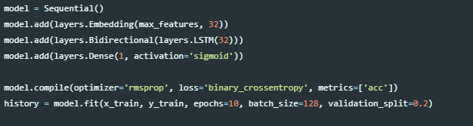
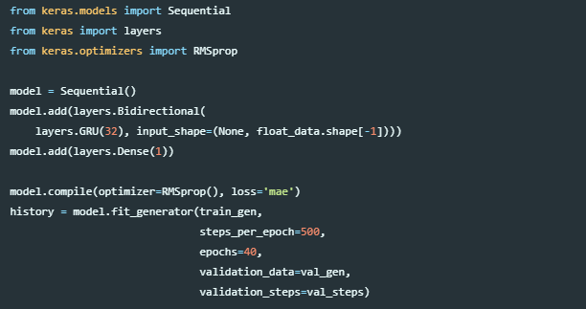
6.3.8 양방향 RNN 사용하기
양방향 LSTM을 훈련시키면 조금 더 일찍 과대적합이 일어남
양방향 순환 층이 단방향 LSTM보다 모델 파라미터가 2배 더 많기 때문
양방향 GRU를 훈련시키면 일반 GRU층과 비슷한 성능을 보임
모든 예측 성능은 시간 순서대로 처리하는 네트워크의 절반에서 옴
시간 반대 순서로 처리하는 절반은 이런 작업에 성능이 매우 좋지 않기 때문(최근 정보가 오래 전 정보보다 훨씬 더 중요)

Slide 21
6.3.9 더 나아가서
스태킹한 각 순환 층의 유닛 수를 조정
RMSprop 옵티마이저가 사용한 학습률을 조정
GRU 대신 LSTM 층 사용
순환 층 위에 용량이 큰 완전 연결된 회귀 층 사용
최종적으로 최선의 모델을 테스트 세트에서 확인

Slide 22
6.3.10 정리
새로운 문제를 해결할 때 선택한 지표에서 상식 수준의 기준점을 설정하는 것이 좋음. 기준점을 가지고 있지 않으면 실제로 향상되었는지 알 수 없기 때문
계산 비용을 추가할지 판단하기 위해서 비용이 비싼 모델 전에 간단한 모델을 시도
시간 순서가 중요한 데이터가 있다면 순환 층이 적합.
순환 네트워크에 드롭아웃을 사용하려면 타임스텝 동안 일정한 드롭아웃 마스크와 순환 드롭아웃 마스크를 사용해야 함
스태킹 RNN은 단일 RNN층보다 더 강력한 표현 능력을 제공하지만 계산 비용이 많이 들음
양쪽 방향으로 시퀀스를 바라보는 양방향 RNN은 자연어 처리 문제에 유용하지만 최근 정보가 오래된 것보다 의미 있는 시퀀스 데이터에는 잘 작동하지 않음

